Slide 1
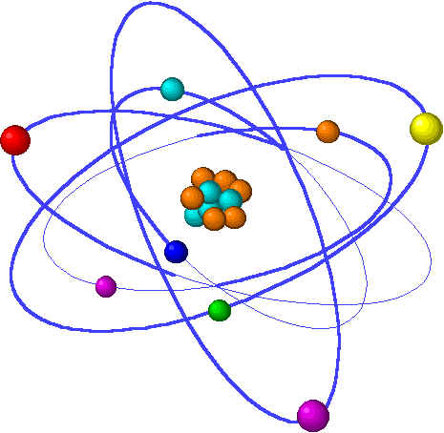
ÔN TẬP HÓA HỌC 8

Slide 2
TÊN NGUYÊN TỐ THEO IUPAC
(International Union of Pure and Applied Chemistry - Liên minh Quốc tế về Hóa học thuần túy và Hóa học ứng dụng)

Slide 3
Kí hiệu hóa học | Tên cũ | Tên IUPAC
H | Hiđro | Hydrogen
He | Heli | Helium
Li | Liti | Lithium
Be | Beri | Beryllium
B | Bo | Boron
C | Cacbon | Carbon
N | Nitơ | Nitrogen
O | Oxi | Oxygen
F | Flo | Fluorine
Ne | Neon | Neon
Na | Natri | Sodium
Mg | Magie | Magnesium
Al | Nhôm | Aluminium

Slide 4
Kí hiệu hóa học | Tên cũ | Tên IUPAC
Si | Silic | Silicon
P | Photpho | Phosphorus
S | Lưu huỳnh | Sulfur
Cl | Clo | Chlorine
Ar | Agon | Argon
K | Kali | Potassium
Ca | Canxi | Calcium
Mn | Mangan | manganese
Fe | Sắt | Iron
Zn | Kẽm | Zinc
Ba | Bari | Barium
Cu | Đồng | Copper
Ag | Bạc | Silver

Slide 5
Kí hiệu hóa học | Tên cũ | Tên IUPAC
Pb | Chì | Lead
Hg | Thủy ngân | Mercury
Au | Vàng | Gold
Pt | Platin | Platinum
Br | Brom | Bromine
I | Iot | Iodine
Cr | Crom | Chromium

Slide 6
I. Hóa trị:
1) Hóa trị của một số nguyên tố thường gặp:
▪ Hóa trị I : Li, Na, Br, Cl, I, Ag, H, K
▪ Hóa trị II : Mg, Ca, O, Ba, Pb, Cu, Hg, Zn
▪ Hóa trị III : Al
▪ Hóa trị IV : C, Si
▪ Hóa trị V : P
▪ Hóa trị II, III : Fe
2) Hóa trị của một số nhóm nguyên tử thường gặp:
❶ Hydroxide (–OH), nitrate (–NO₃)
❷ Carbonate (=CO₃), sulfate (=SO₄), sulfite (=SO₃)
❸ Phosphate (≡PO₄)

Slide 7
III
II
Al O
₂
₃
IV
II
CO
₂
II
II
BaSO₄
₂
₂

Slide 8
IV
II
II
I
SO₂
I
I
II
II
FeSO₄

Slide 9
II. Các loại hợp chất vô cơ:
HỢP CHẤT VÔ CƠ
ACID
BASE
MUỐI
OXIDE

Slide 10
Basic oxide
= KL + O
VD: MgO, Fe₂O₃,…
Tên B.O = tên KL + oxide
(kèm hóa trị)
MgO :
Fe₂O₃ :
Magnesium oxide
OXIDE
Iron (III) oxide
Acidic oxide
= PK + O
VD: SO₃, P₂O₅,…
KL (PK) + O
Tên A.O = tên PK + oxide
(đều kèm tiền tố)
SO₃ :
P₂O₅:
Sulfur trioxide
Diphosphorus pentoxide

Slide 11
Acid không có oxygen
VD: HCl, HBr, H₂S,…
Tên = hydro + tên PK + ic + acid
HCl:
H₂S:
Hydrochloric acid
ACID
Hydrosulfuric acid
Acid có nhiều oxygen
VD: H₂SO₄, H₃PO₄,…
H + gốc acid
Tên = tên PK + ic + acid
H₂SO₄:
H₃PO₄:
Sulfuric acid
Phosphoric acid
Acid có ít oxygen: H₂SO₃
Tên = tên PK + ous + acid
H₂SO₃:
Sulfurous acid

Slide 12
Base tan
VD: LiOH, KOH, Ba(OH)₂, Ca(OH)₂, NaOH,…
Base không tan
BASE
VD: Cu(OH)₂, Fe(OH)₃,…
KL + (-OH)
Tên base = tên KL + hydroxide
(kèm hóa trị)
NaOH:
Fe(OH)₃:
Sodium hydroxide
Iron (III) hydroxide

Slide 13
Muối trung hòa
(không có H)
VD: Na₂CO₃, Al₂(SO₄)₃,…
Muối acid
(có H)
MUỐI
VD: NaHCO₃,…
KL + gốc acid
Tên = tên KL + tên gốc acid
(kèm hóa trị)
Na₂CO₃:
FeCl₂:
KHSO₄:
Sodium carbonate
Iron (II) chloride
Potassium hydrogen sulfate

Slide 14
CÁC LOẠI
HỢP CHẤT VÔ CƠ
Basic oxide = Kim loại + O
Acidic oxide = Phi kim + O
Acid = H + gốc acid
Base = Kim loại + (-OH)
Muối = Kim loại + gốc acid

Slide 15
III. Một số Acidic oxide và gốc acid tương ứng thường gặp:
Acidic oxide ⎯→ Gốc acid
CO₂
SO₂
SO₃
P₂O₅
N₂O₅
=CO₃
=SO₃
=SO₄
≡PO₄
−NO₃

Slide 16
Bài 1: Phân loại hợp chất vô cơ sau: AgNO₃, H₂SO₄, Al(OH)₃, FeCl₃, SO₃, Na₂CO₃, H₂SO₃, Cu(OH)₂, MgO, KHCO₃, BaSO₄, CaSO₃, Fe₂O₃, Zn(NO₃)₂, N₂O₅, FeSO₄, HCl.
Phân loại | CTHH
Basic oxide
Acidic oxide
MgO
Fe₂O₃
SO₃
N₂O₅

Slide 17
AgNO₃, H₂SO₄, Al(OH)₃, FeCl₃, Na₂CO₃, H₂SO₃, Cu(OH)₂, KHCO₃, BaSO₄, CaSO₃, Zn(NO₃)₂, FeSO₄, HCl.
Phân loại | CTHH
Acid
Base
H₂SO₄
H₂SO₃
HCl
Al(OH)₃
Cu(OH)₂

Slide 18
Phân loại | CTHH
Muối
AgNO₃, FeCl₃, Na₂CO₃, KHCO₃, BaSO₄, CaSO₃, Zn(NO₃)₂, FeSO₄.

Slide 19
Phân loại | CTHH
Muối | AgNO₃
 | FeCl₃
 | Na₂CO₃
 | KHCO₃
 | BaSO₄
 | CaSO₃
 | Zn(NO₃)₂
 | FeSO₄

Slide 20
HƯỚNG DẪN VỀ NHÀ
- Học phân loại các hợp chất vô cơ.

Slide 21
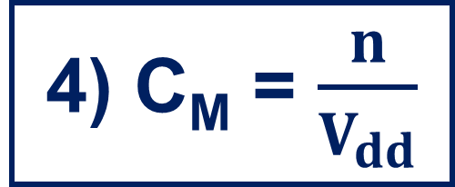
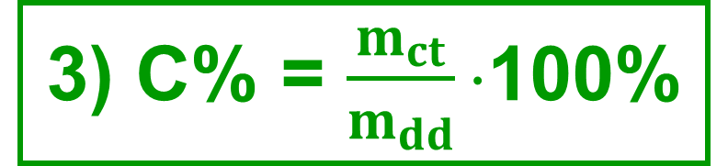
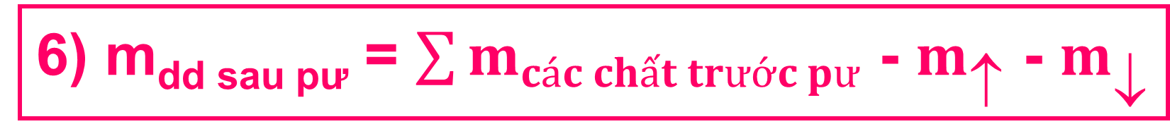
IV. Một số công thức tính toán:
Thể tích
dung dịch (ml)
1) m = n.M
2) V = n.24,79
5) m_{dd} = V.D
3) C% = $\frac{m_{ct}}{m_{dd}}$100%
Khối lượng dung dịch
Khối lượng riêng của dung dịch (g/ml)
4) C_{M} = $\frac{n}{V_{dd}}$
(l)
6) m_{dd sau pư} = $\sum{m_{các chất trước pư}}$ - $m_{}$ - $m_{}$

Slide 22
V. Một số bài toán ôn tập:
Bài 1: Cho 13 gam Zn tác dụng với dung dịch HCl 20%, thu được chất khí X.
a) Tính thể tích của X thu được (ở 25ºC và 1 bar ).
b) Tính khối lượng dung dịch HCl cần dùng.
Cho: H = 1 ; Cl = 35,5 ; Zn = 65

Slide 23
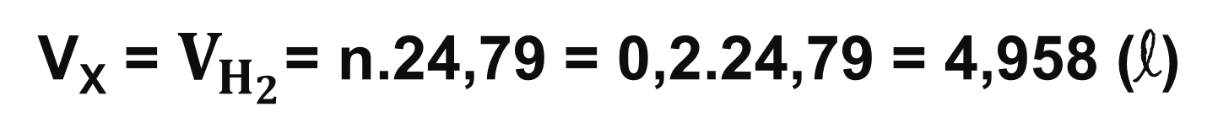
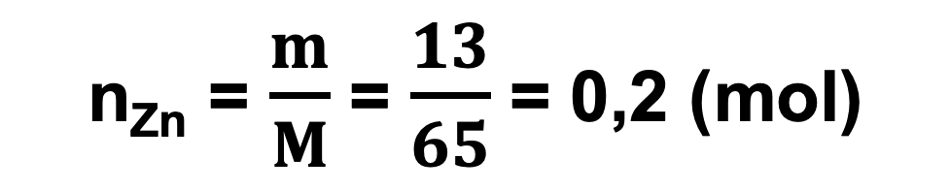
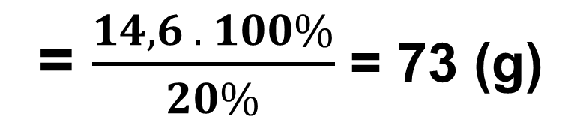
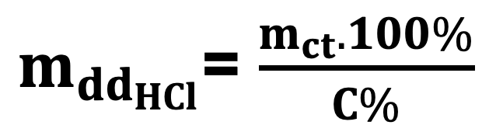
Bài 1: 13g Zn + dd HCl 20% → khí X
a) V_{X}? b) m_{dd HCl}?
Cho: H = 1 ; Cl = 35,5 ; Zn = 65
Giải
Bước 1:
a)
Zn + HCl → ZnCl₂ + H₂↑
2
Bước 3:
0,2
→ 0,4
→ 0,2
→ 0,2
(mol)
n_{Zn} = $\frac{m}{M}$ = $\frac{13}{65}$ = 0,2 (mol)
Bước 2:
Bước 4:
V_{X} = $V_{H_{2}}$= n.24,79 = 0,2.24,79 = 4,958 (l)
b)
m_{HCl} = n.M = 0,4.36,5 = 14,6 (g)
$m_{{dd}_{HCl}}$= $\frac{m_{ct}.100\%}{C\%}$
= $\frac{14,6 . 100\%}{20\%}$ = 73 (g)

Slide 24
Bài 2: Đốt cháy hoàn toàn 10,8 gam Al trong bình chứa 12,395 lít khí oxygen (ở 25ºC và 1 bar). Tính khối lượng sản phẩm tạo thành.
Cho: O = 16, Al = 27

Slide 25
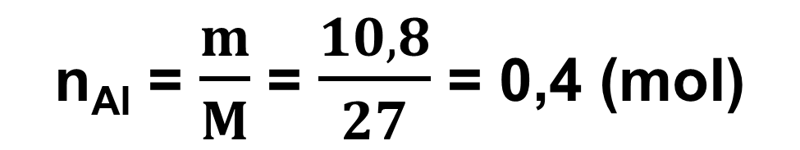
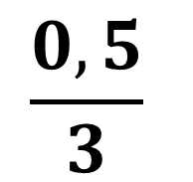

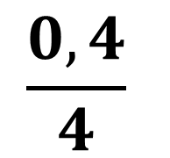
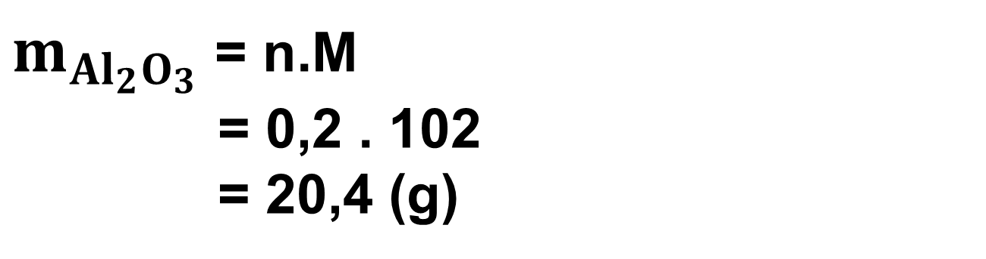
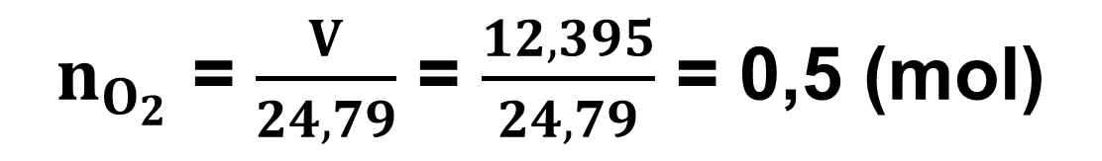
Bài 2: 10,8g Al + 11,2 lít O₂ (25ºC, 1 bar). m_{sp}?
Cho: O = 16, Al = 27
Giải
Bước 1:
Bước 3:
Bước 4:
Al + O₂ $\underset{→}{t°}$ Al₂O₃
Tỉ lệ mol:
4
3
2
Bđ
0,4
0,5
0
(mol)
$$\frac{0,4}{4}$$
$$\frac{0,5}{3}$$
Al:
<
O₂:
Pư
0,4
→ 0,3
→ 0,2
(mol)
Sau pư
0
0,2
0,2
(mol)
= 0,1
≈ 0,17
n_{Al} = $\frac{m}{M}$ = $\frac{10,8}{27}$ = 0,4 (mol)
⇒ O₂ dư, Al hết, tính theo số mol Al.
$n_{O_{2}}$ = $\frac{V}{24,79}$ = $\frac{12,395}{24,79}$ = 0,5 (mol)
$m_{{Al}_{2}O_{3}}$ = n.M
= 0,2 . 102
= 20,4 (g)
Bước 2:
Bước 5:

Slide 26
HƯỚNG DẪN VỀ NHÀ
- Xem lại các kiến thức đã ôn.
- Xem trước bài 1 SGK Hoá 9.

